Slide 1
Многокутники:
Квадрат, прямокутник,
їх периметри
Віртуальна подорож в мережі Інтернет
Підручник “ Математика 5 клас ” автори: А. Г. Мерзляк, В. Б. Полонський, М. С. Якір
Методична розробка вчителя математики Новобузької ЗОШ І – ІІ ст. № 4 Миколаївської обл. Рафальської Оксани Дмитрівни

Slide 2
Прямокутник
Кут
Многокутник
Квадрат
Трикутник
Геометрична фігура

Slide 3
Це – логотип операційної системи Windows XP компанії Microsoft

Slide 4
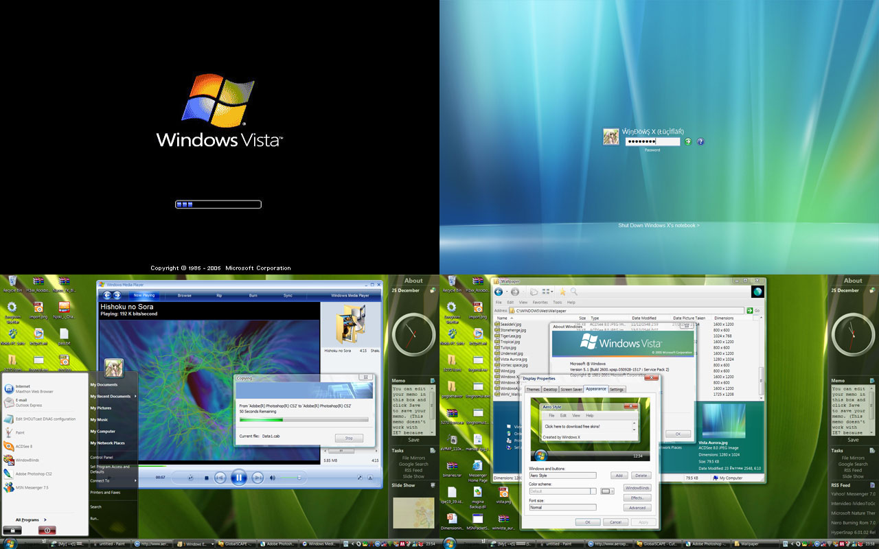
“Window” в перекладі з англійської мови означає вікно, ось чому при відкритті папки чи документу відкривається вікно

Slide 5
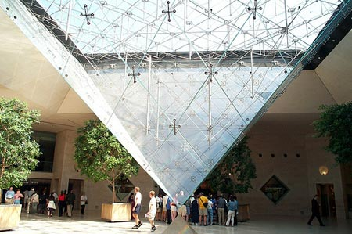
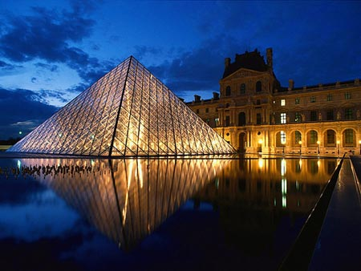
У 1983 році під час реконструкції Лувра була створена така скляна піраміда, кожен шматочок якого квадратик

Slide 6
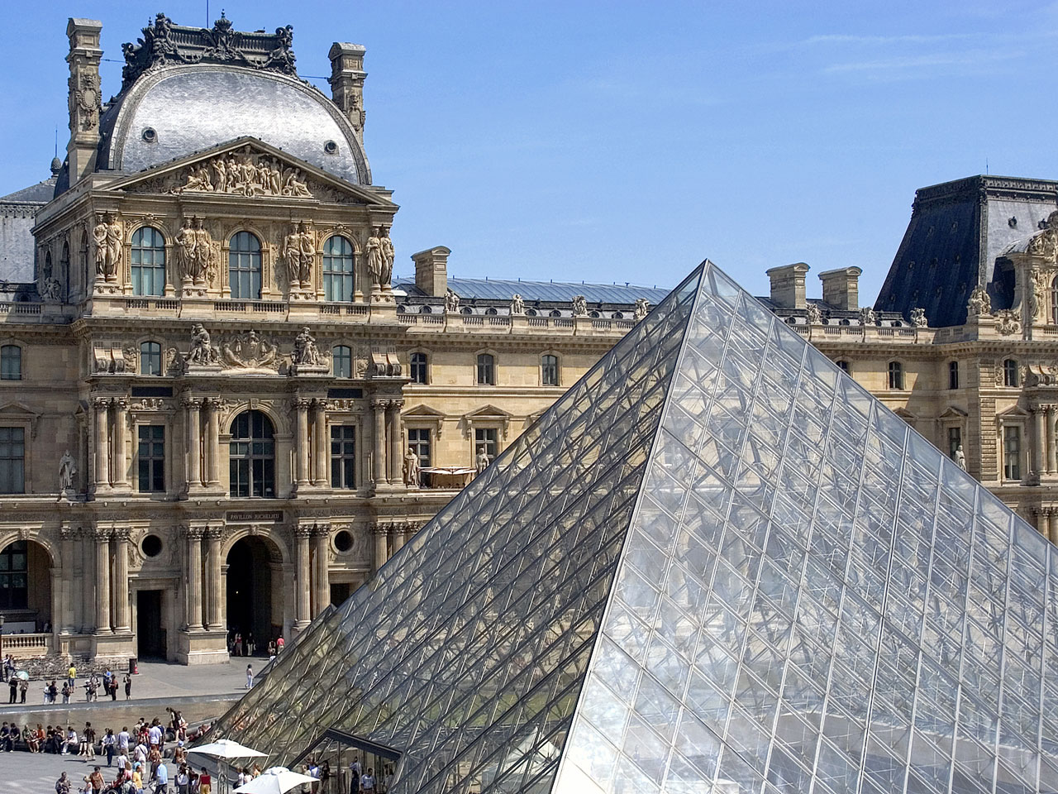

Slide 7
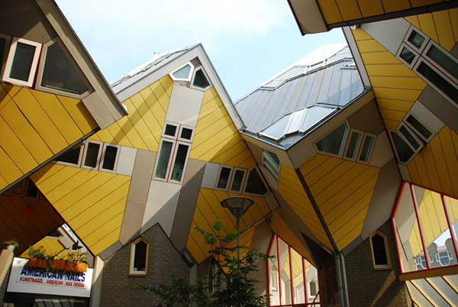
Habitat 67: Піксельне місто в Монреалі

Slide 8
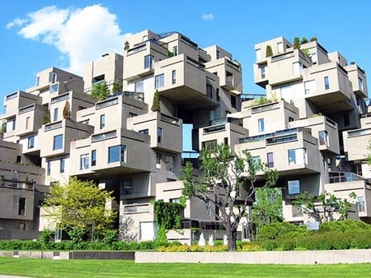
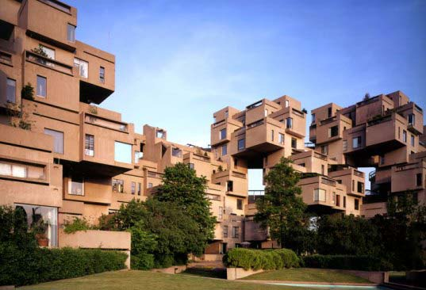
Комплекс збудований у 1967 році, а цікавий тим, що в кожній квартирі є сад, який розміщений на даху сусіда знизу

Slide 9
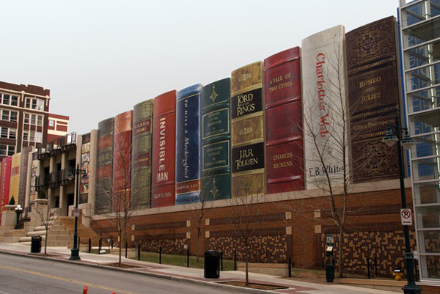
Публічна бібліотека в Канзас – Сіті, штат Міссурі, США

Slide 10
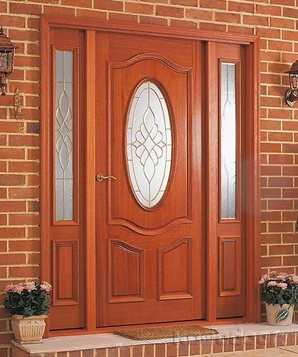
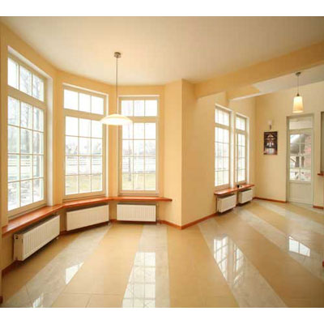
Облаштування помешкань теж має форму прямокутників

Slide 11
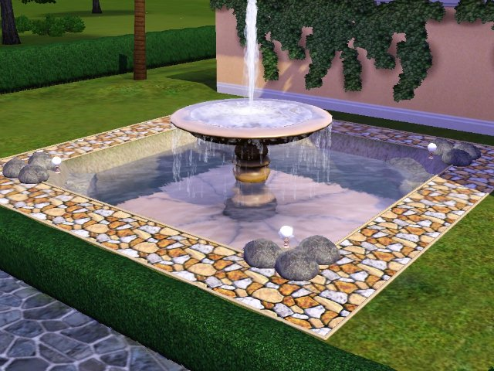
Облаштування помешкань наших земляків

Slide 12
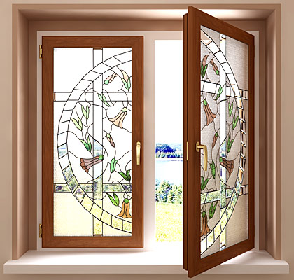
Облаштування помешкань наших земляків

Slide 13
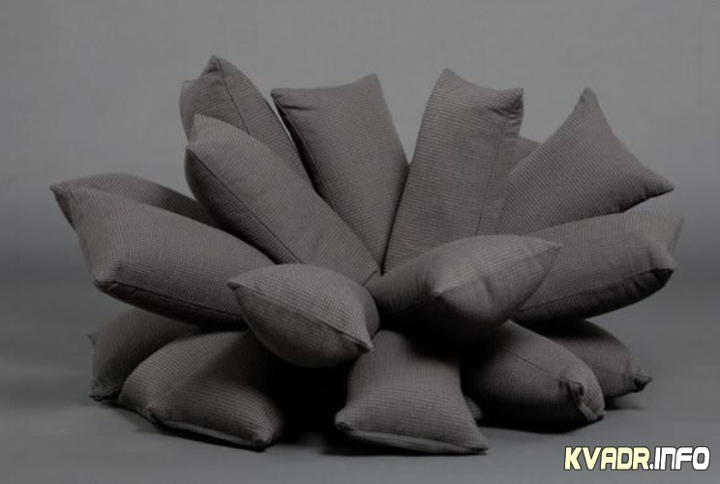
Облаштування помешкань наших земляків

Slide 14
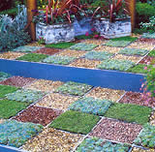
Облаштування земельних ділянок наших земляків

Slide 15
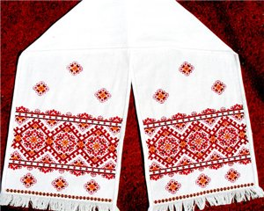
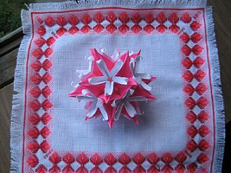
Українські вишивки славляться в усьому світі, а їх орнаменти – квадрати та прямокутники

Slide 16
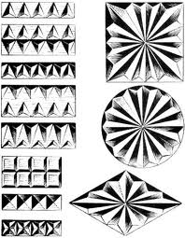
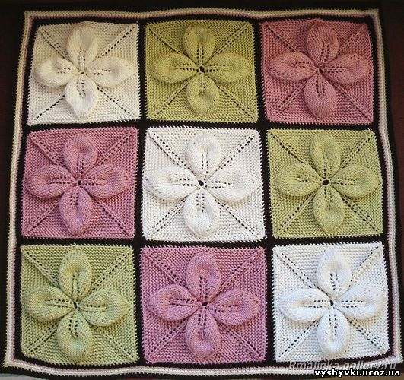
Українські майстри славляться в усьому світі, а їх вироби – шедеври

Slide 17
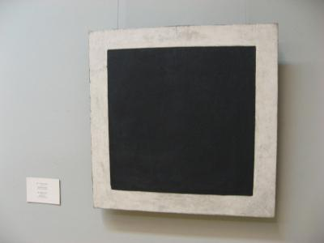
Картина “ Квадрат Малевича ”

Slide 18
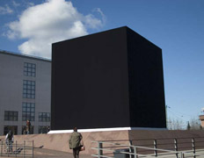
Пам'ятник квадрату Малевича

Slide 19
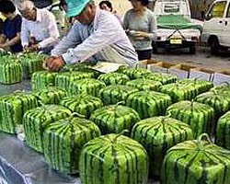
Квадратні кавуни користуються величезним попитом, а ціна на новинку є дуже високою

Slide 20
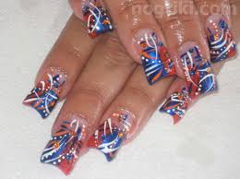
Часто українські модниці придають своїм нігтям форму квадрата

Slide 21
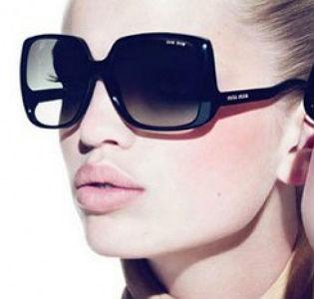
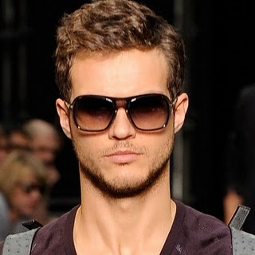
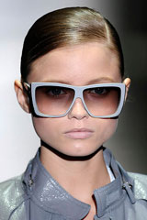
А ще прикрашають обличчя квадратними окулярами

Slide 22
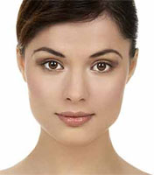
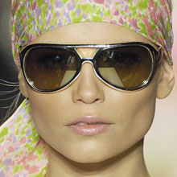
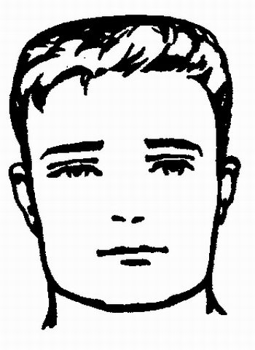
Та й саме обличчя може мати форму квадрата

Slide 23
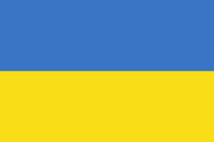
Прапори держав переважно мають прямокутну форму

Slide 24
Як же вимірюють периметри всіх цих прямокутників та квадратів?

Slide 25
Прямокутник – це чотирикутник, у якого всі кути прямі
А В
ширина
D С
довжина
АВ = DC і АD = ВС

Slide 26
Периметр прямокутника
а
b b
a
P = 2a + 2b або P = 2 (a + b)

Slide 27
Квадрат – це прямокутник, у якого всі сторони рівні
М Р
Е С
МР = РС = СЕ = ЕМ

Slide 28
Периметр квадрата
а
а а
а
Р = 4а

Slide 29
Задача № 363 (1)
23 см
42 см
Р = ?

Slide 30
Задача № 363 (2)
8 дм
Р = ?

Slide 31
Гра “ 3 : 2 : 1 ”
Назвіть три многокутники, які ви знаєте;
Назвіть дві формули , які ми сьогодні вивчили;
Назвіть один предмет, який вразив тебе саме під час нашої віртуальної екскурсії найбільше.

Slide 32
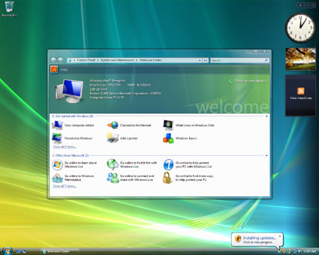
Дякую за урок! Нехай вікна Windows XP вас вчать і дивують!

Slide 33
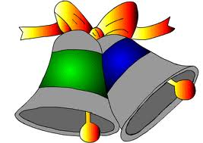
Домашнє завдання: §13 № 349, 344

